Slide 1
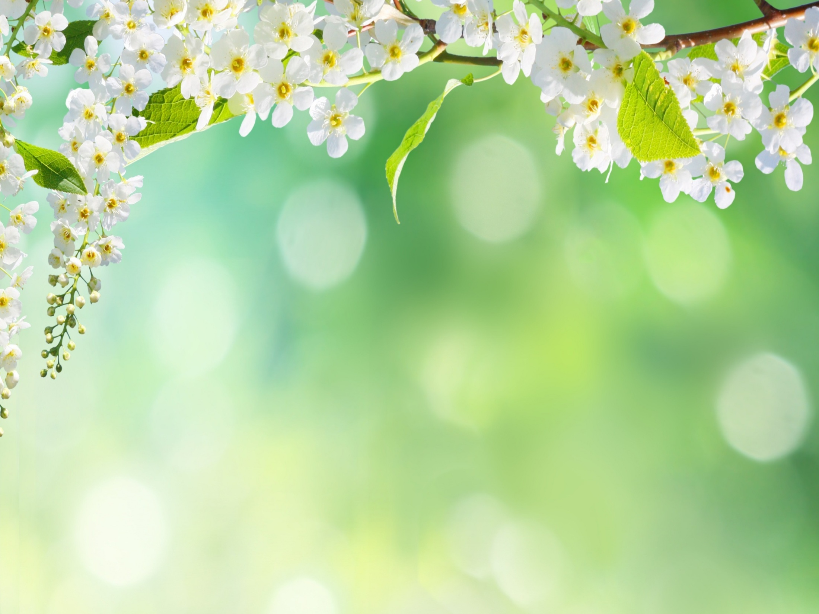
Муниципальное дошкольное образовательное учреждение
«Детский сад №125 комбинированного вида»
ПРЕЗЕНТАЦИЯ
для детей средней группы (4-5 лет)
по познавательному развитию
модуль «Мир природы»
тема «Весна»
Подготовила: Потапова Т.В.,
воспитатель первой кв.категории
г.о. Саранск 2020

Slide 2
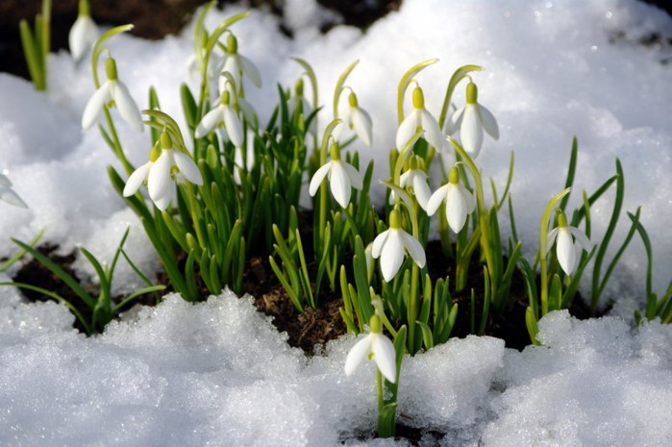
Весна

Slide 3
Уж тает снег, бегут ручьи, В окно повеяло весною... Засвищут скоро соловьи, И лес оденется листвою! Чиста небесная лазурь, Теплей и ярче солнце стало, Пора метелей злых и бурь Опять надолго миновала... Алексей Плещеев.

Slide 4
Состояние природы весной
Солнце растапливает сугробы , бегут весенние ручьи.
Вода из луж пропитывает землю, появляется молодая трава.
Вода напоит деревья, и у них набухнут почки.

Slide 5
Март
Март протальник — первый месяц весны. Теплеет ясное солнце. Раньше рассветает, позднее смеркается. Это замечательный переходный месяц: начало его выглядит зимой, а конец — настоящей весной, с пробуждением природы, с обилием света и птичьих запевок.

Slide 6
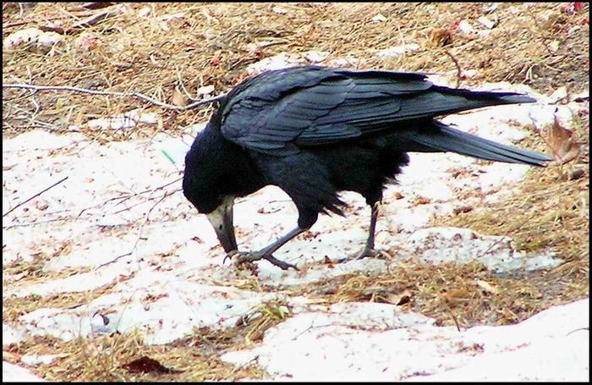
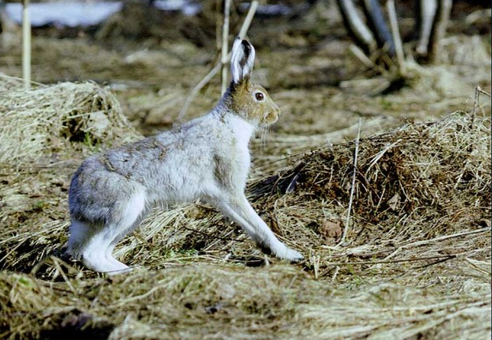
Прилетели с юга вестники весны- шумные грачи.
Зайцы меняют шубку с белой на серую

Slide 7
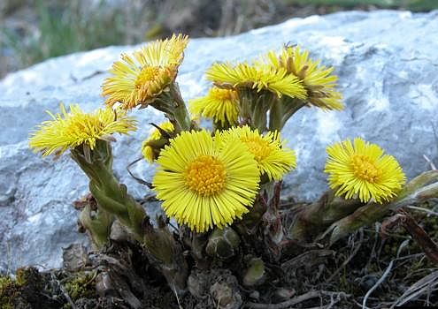
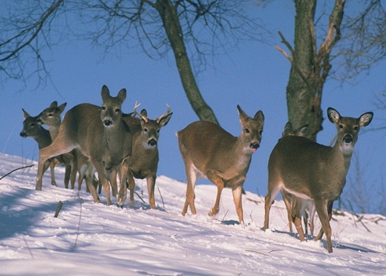
Расцвела на проталинах мать-и-мачеха.
У оленей растут новые рога.

Slide 8
Апрель
Апрель- Снегогон. Потоком со всех склонов как хлынет вода. Гонит снег апрель прочь и зиму вместе с ним прогоняет, от того и "Снегогоном" прозвали. Оголяется темная и сырая земля, почва готовится к цветению, лес просыпается от пения птиц.

Slide 9
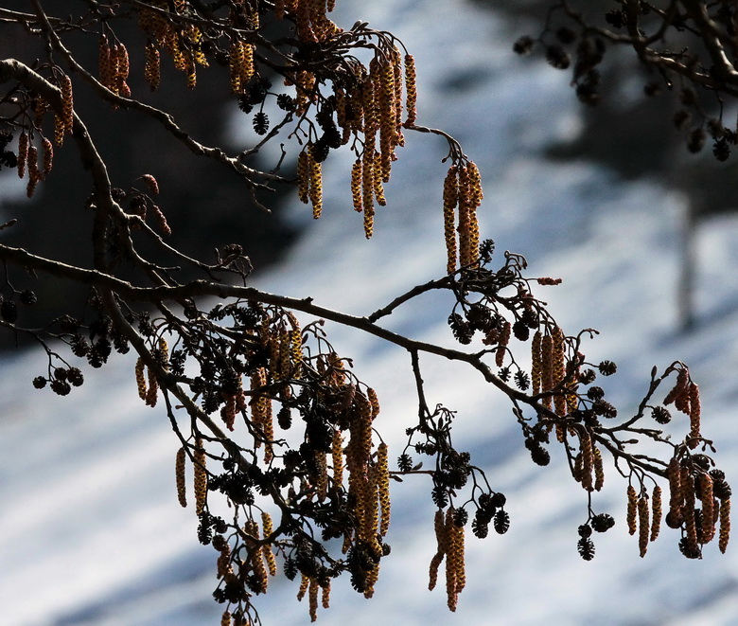
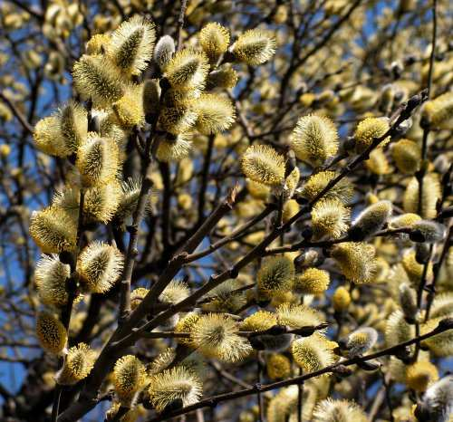
Зацветает ольха
На вербе распустились пушисто-желтые от пыльцы шарики-цветы

Slide 10
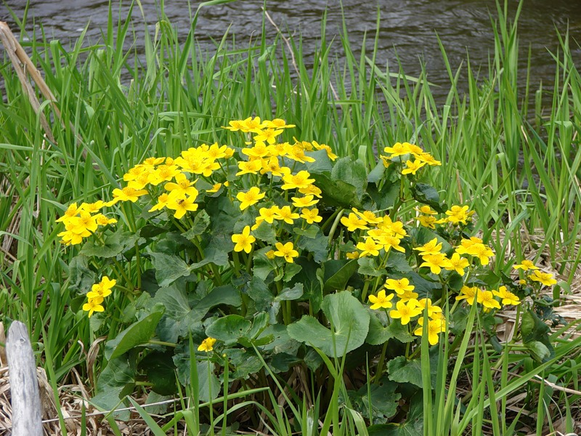
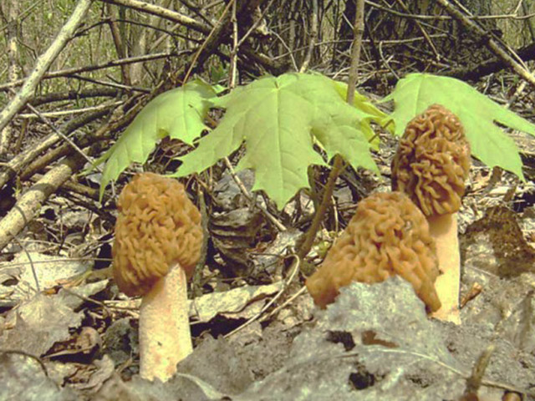
У воды цветет калужница
Появились весенние грибы сморчки

Slide 11
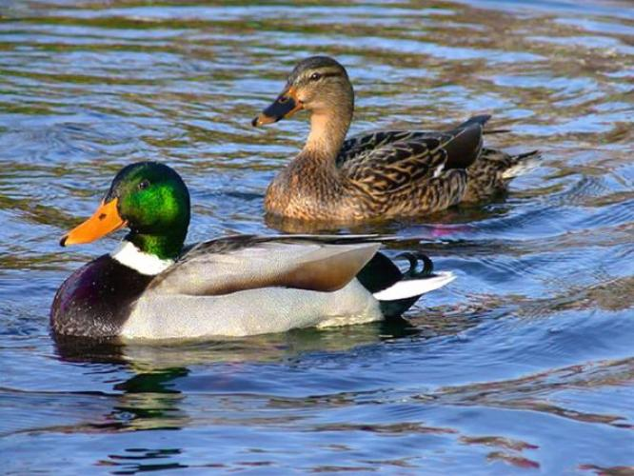
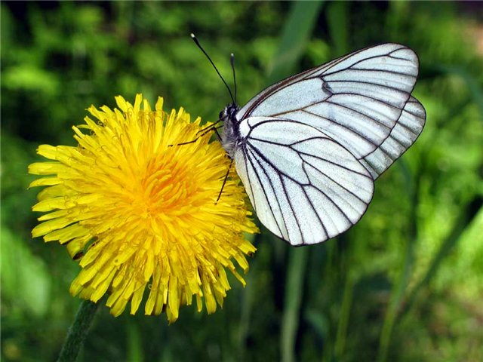
С юга прилетели утки
Бабочки порхают с цветка на цветок

Slide 12
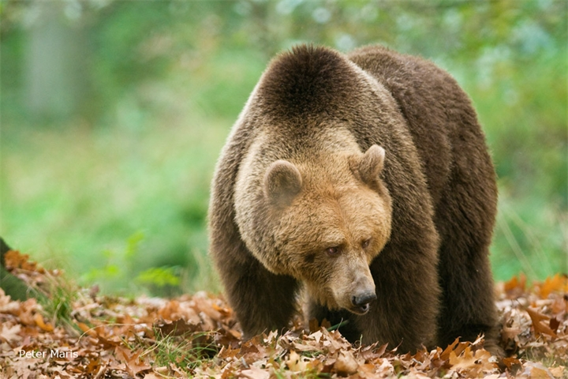
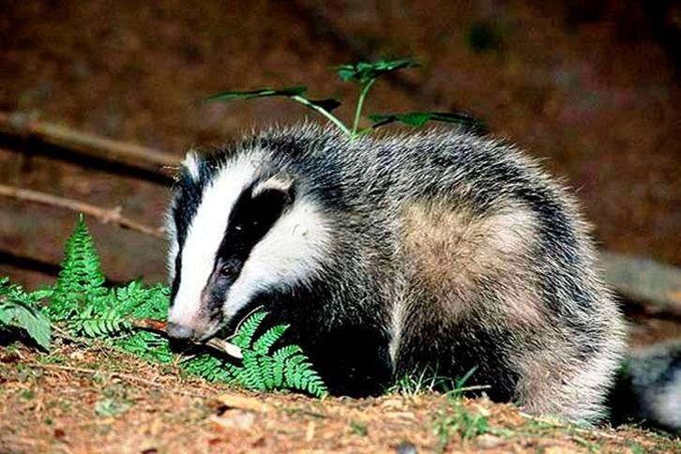
После зимней спячки медведь вылез из своей берлоги
Проснулся барсук

Slide 13
Май
Май травень - последний месяц весны. Все вокруг покрывается травой, цветами, деревья — зеленью. Цветут черемуха, ландыши, сирень, яблони . Воздух оглашают песни соловьев, скворцов, зябликов.

Slide 14
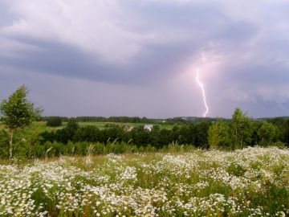
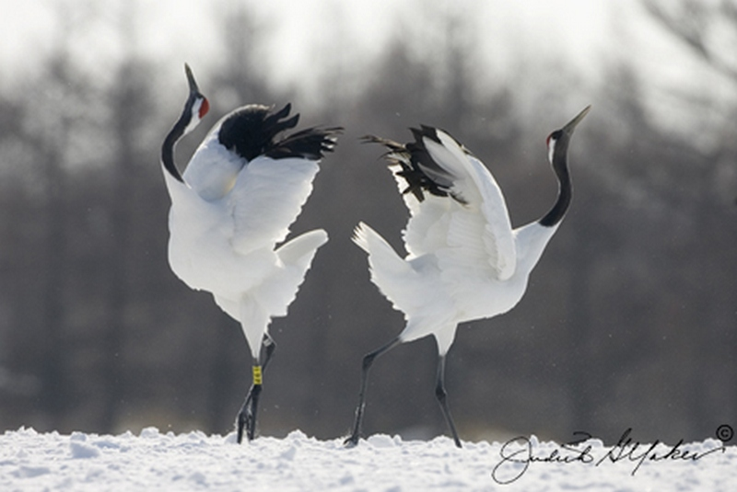
Гремят первые грозы
Журавли танцуют на болоте

Slide 15
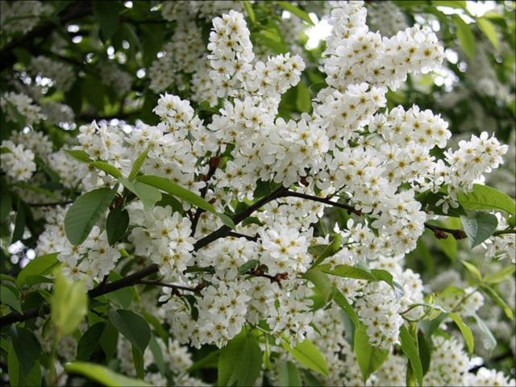
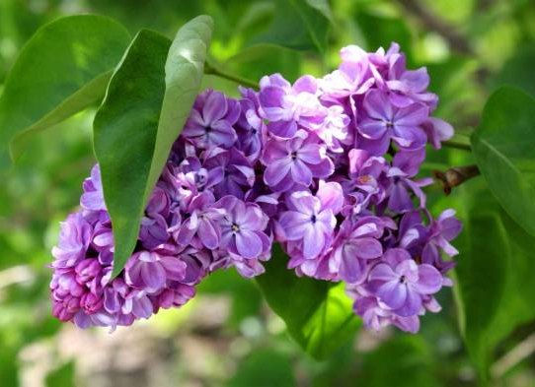
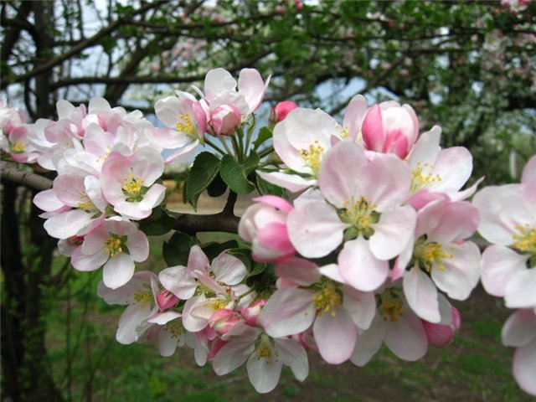
Цветут
Черемуха
Сирень
Яблоня

Slide 16
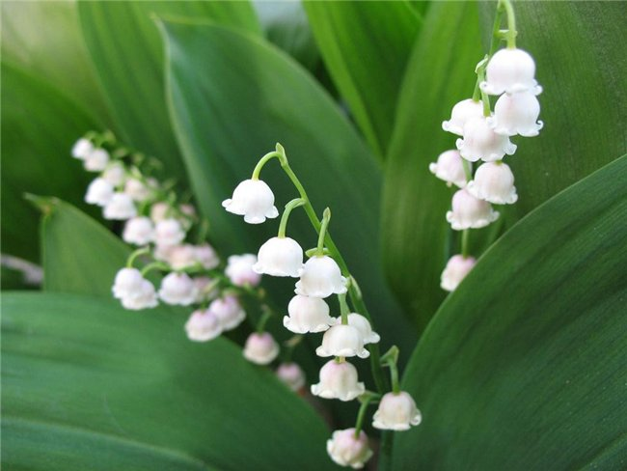
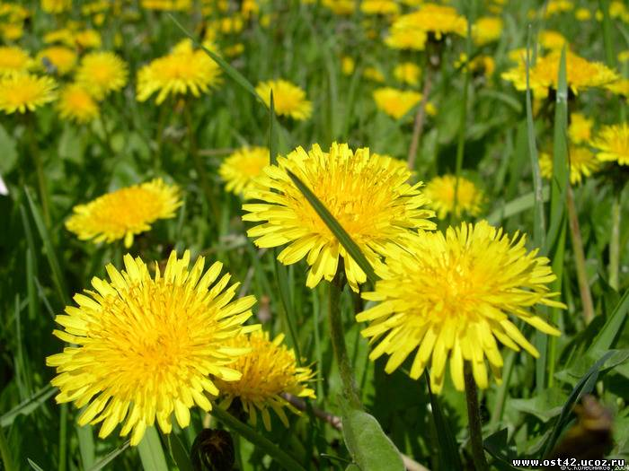
Ландыши
Одуванчики

Slide 17
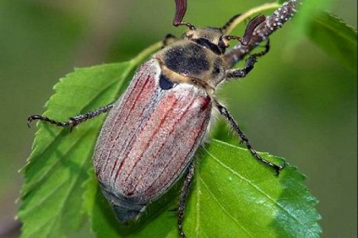
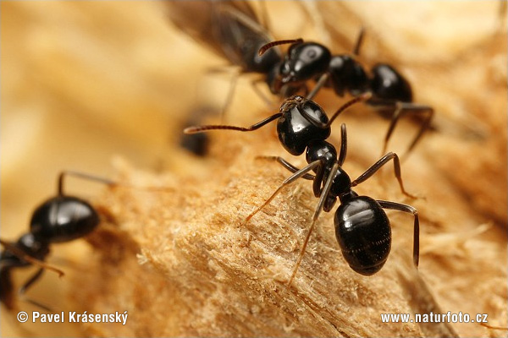
Появляются майские жуки
Вовсю трудятся неутомимые муравьи , таскают в свой дом сухие палочки, былинки да соломинки.

Slide 18
Приметы весны
Когда перелётные птицы летят большими стаями – то это к дружной весне.
Март сухой, апрель сырой, май холодный – год хлебородный.
Ласточка низко летает – дождь обещает
Гром гремит – хлеб будет родить.
Купаются воробьи ранней весной — к теплу.

Slide 19
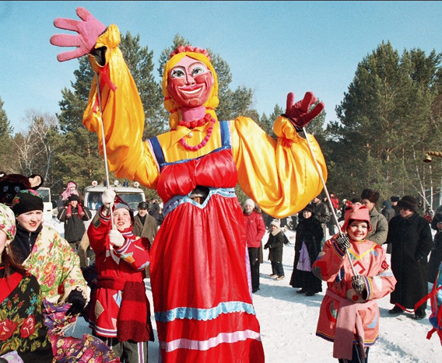
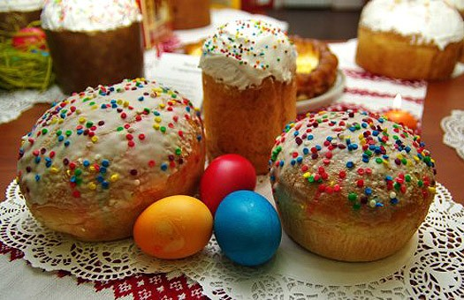
Весенние праздники
Масленица- самый веселый, очень шумный народный праздник. В этот день пекут блины. Сжигают соломенное чучело-символ зимы.
Пасха- это самый большой праздник православных христиан. На пасху пекут куличи и красят яйца.

Slide 20
Загадки о весне
Тает снежок, ожил лужок. День прибывает.
Когда это бывает?...(Весной)
Мишка вылез из берлоги, Грязь и лужи на дороге, В небе жаворонка трель - В гости к нам пришёл ...( Апрель)
Сад примерил белый цвет, Соловей поёт сонет, В зелень наш оделся край - Нас теплом встречает...( Май)
Из-под снега расцветает, Раньше всех весну встречает.(Подснежник)
В голубенькой рубашке Бежит по дну овражка…( Ручеек)

